Slide 1


THYROID CANCER RECURRENCE

Slide 2
Anggota
Richard Riovaldo Simatupang
Muhammad Zainul Daffa
Bernard Marcellino Sitio
Rikardo Harefa

Slide 3
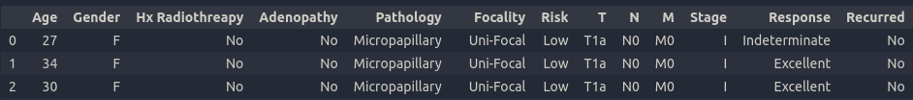
Data
Kumpulan data ini berfokus pada kekambuhan kanker tiroid setelah terapi Radioactive Iodine (RAI). Kumpulan data ini berisi 383 catatan pasien dengan 13 atribut utama, termasuk usia, jenis kelamin, stadium kanker, jenis patologi, klasifikasi risiko, respons pengobatan, dan status kekambuhan. Data ini berharga untuk memprediksi kekambuhan kanker, memahami faktor risiko, dan mengevaluasi hasil pengobatan.

Slide 4
Model
KNN dan Naive Bayes

Slide 5
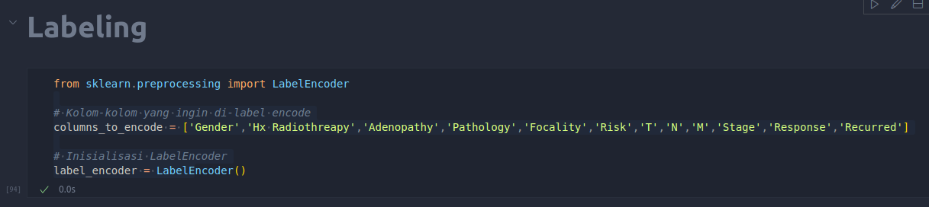
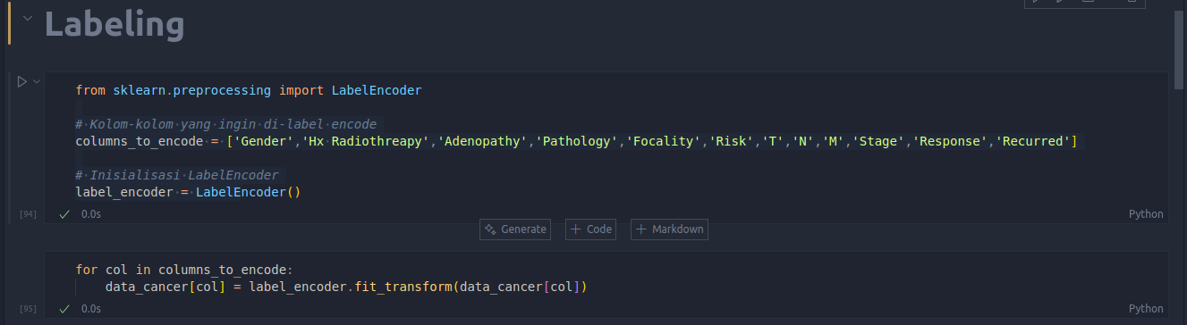
Labeling
Penamaan label untuk klasifikasi agar dapat di visualisasikan dan dilatih

Slide 6
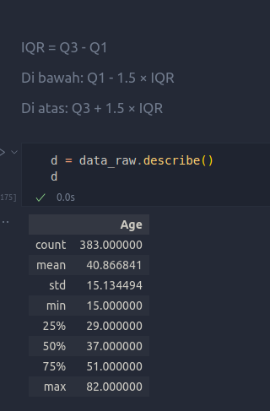
Labeling
Pengecekkan data apakah sudah benar atau belum

Slide 7
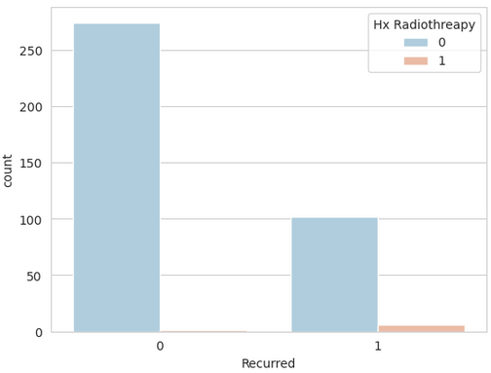
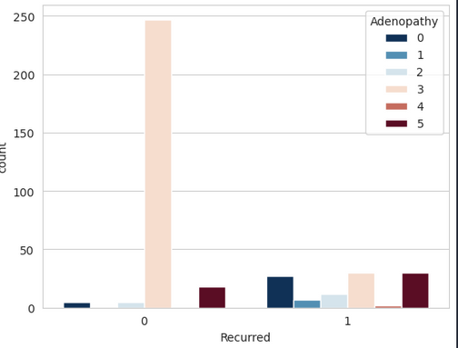
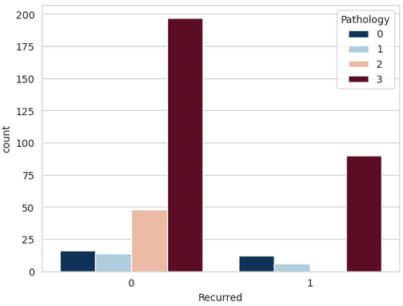
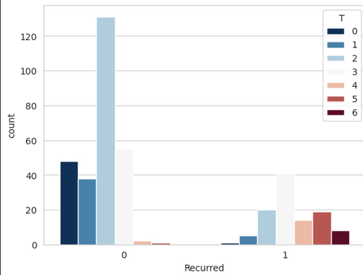
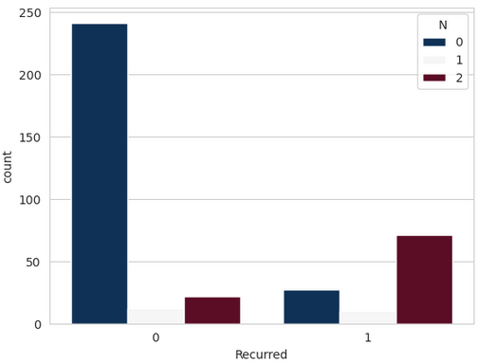
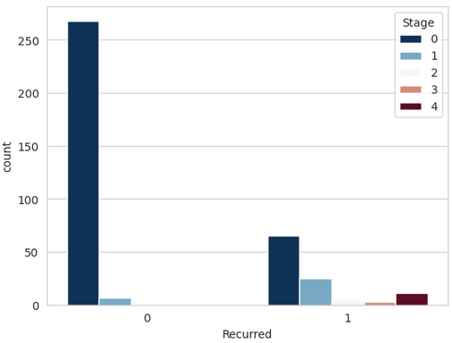
Visualisasi Fitur

Slide 8
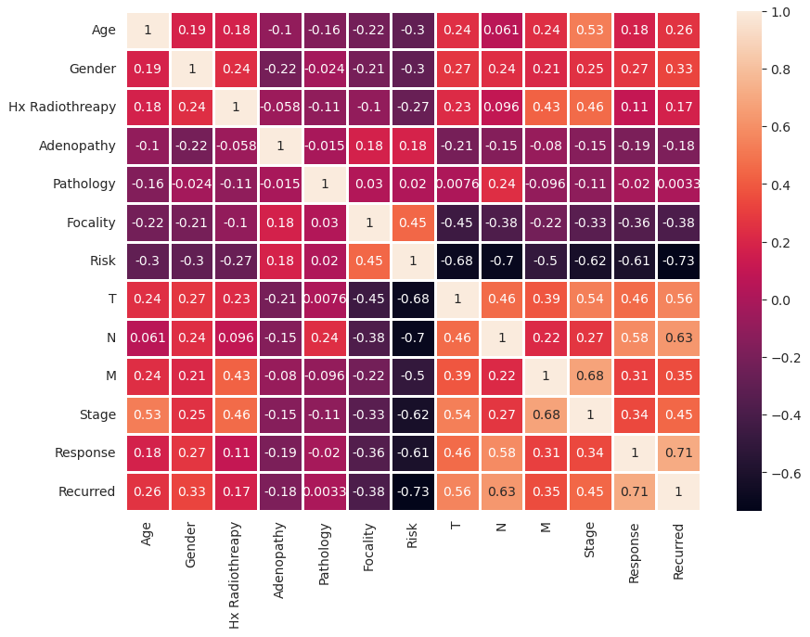
Visualisasi Fitur
Corelasi map

Slide 9
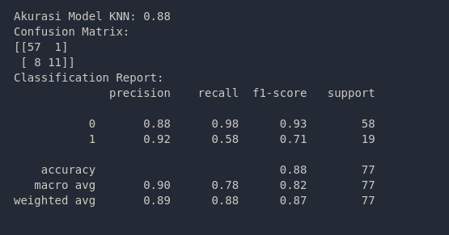
Result KNN
Hasil evaluasi menggunakan KNN

Slide 10
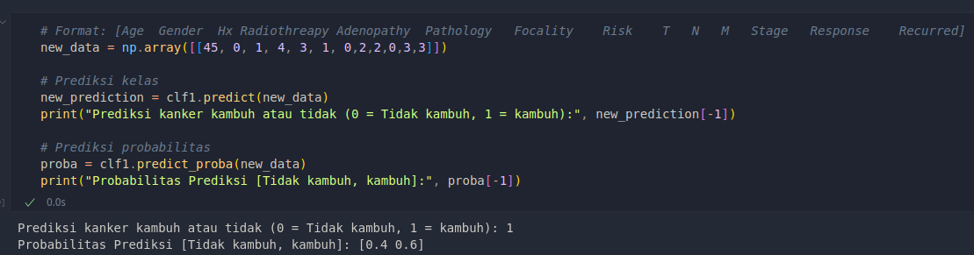
Result KNN
Penggunaan data baru pada KNN

Slide 11
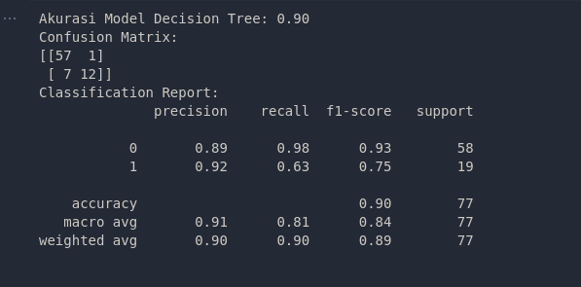
Result Naive Bayes
Hasil evaluasi menggunakan Naive Bayes

Slide 12
Result Naive Baiyes
Penggunaan data baru pada naive bayes

Slide 13
THANK
YOU

